Slide 1
CHÀO MỪNG CÁC EM ĐẾN VỚI BUỔI HỌC NGÀY HÔM NAY

Slide 2
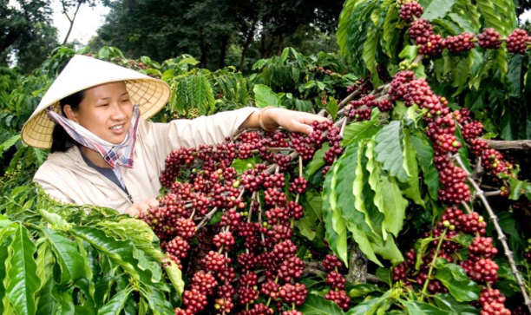
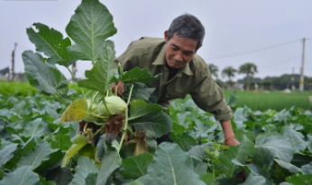
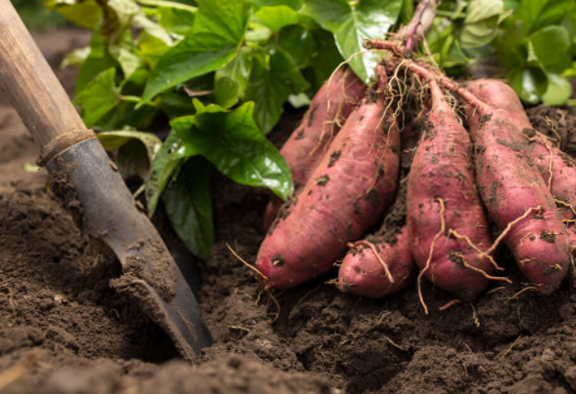
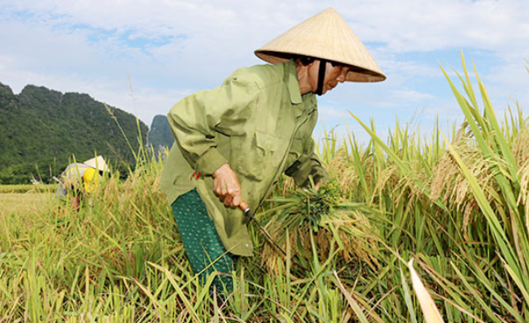

KHỞI ĐỘNG
Các hình dưới đây mô tả phương pháp nào trong thu hoạch sản phẩm trồng trọt?

Slide 3
Hái
Nhổ
Đào
Cắt

Slide 4
BÀI 4: THU HOẠCH SẢN PHẨM TRỒNG TRỌT

Slide 5


NỘI DUNG BÀI HỌC
Mục đích, yêu cầu của thu hoạch sản phẩm trồng trọt
I
Một số phương pháp phổ biến trong thu hoạch
II

Slide 6
I. Mục đích, yêu cầu của thu hoạch sản phẩm trồng trọt

Slide 7
Đọc thông tin mục I SGK tr.19: Em hãy cho biết mục đích và yêu cầu của việc thu hoạch sản phẩm trồng trọt?
Mục đích:
Trao đổi buôn bán, tăng thu nhập kinh tế cho gia đình
Đáp ứng nhu cầu của người tiêu dùng.
Là một thú vui của người nông dân.

Slide 8
Đọc thông tin mục I SGK tr.19: Em hãy cho biết mục đích và yêu cầu của việc thu hoạch sản phẩm trồng trọt?
Yêu cầu:
Thu hoạch đúng lúc, nhanh gọn, cẩn thận.
Sử dụng phương pháp và dụng cụ thu hoạch phù hợp đối với từng loại cây trồng.

Slide 9
II. Một số phương pháp phổ biến trong thu hoạch

Slide 10

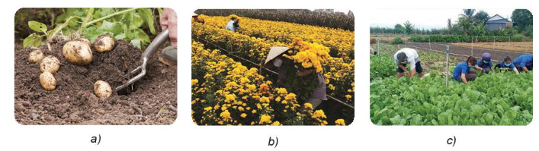

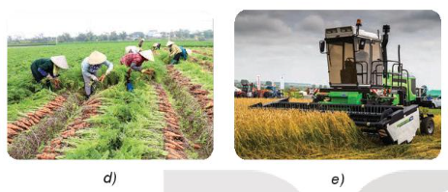
HOẠT ĐỘNG CẶP ĐÔI
Quan sát Hình 4.1, thảo luận và nêu các phương pháp thu hoạch sản phẩm trồng trọt ở mỗi hình a, b, c, d, e.

Slide 11
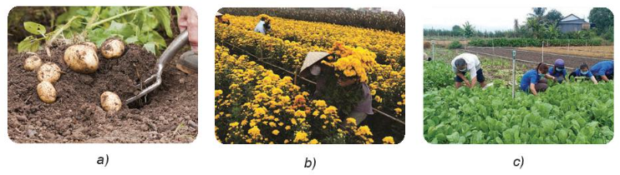
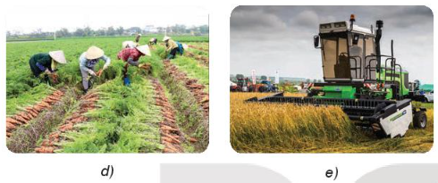
Đào
Cắt
Hái
Nhổ
Cắt

Slide 12
Liên hệ thực tế: Trình bày phương pháp thu hoạch một sản phẩm trồng trọt ở gia đình, địa phương em.

Slide 13
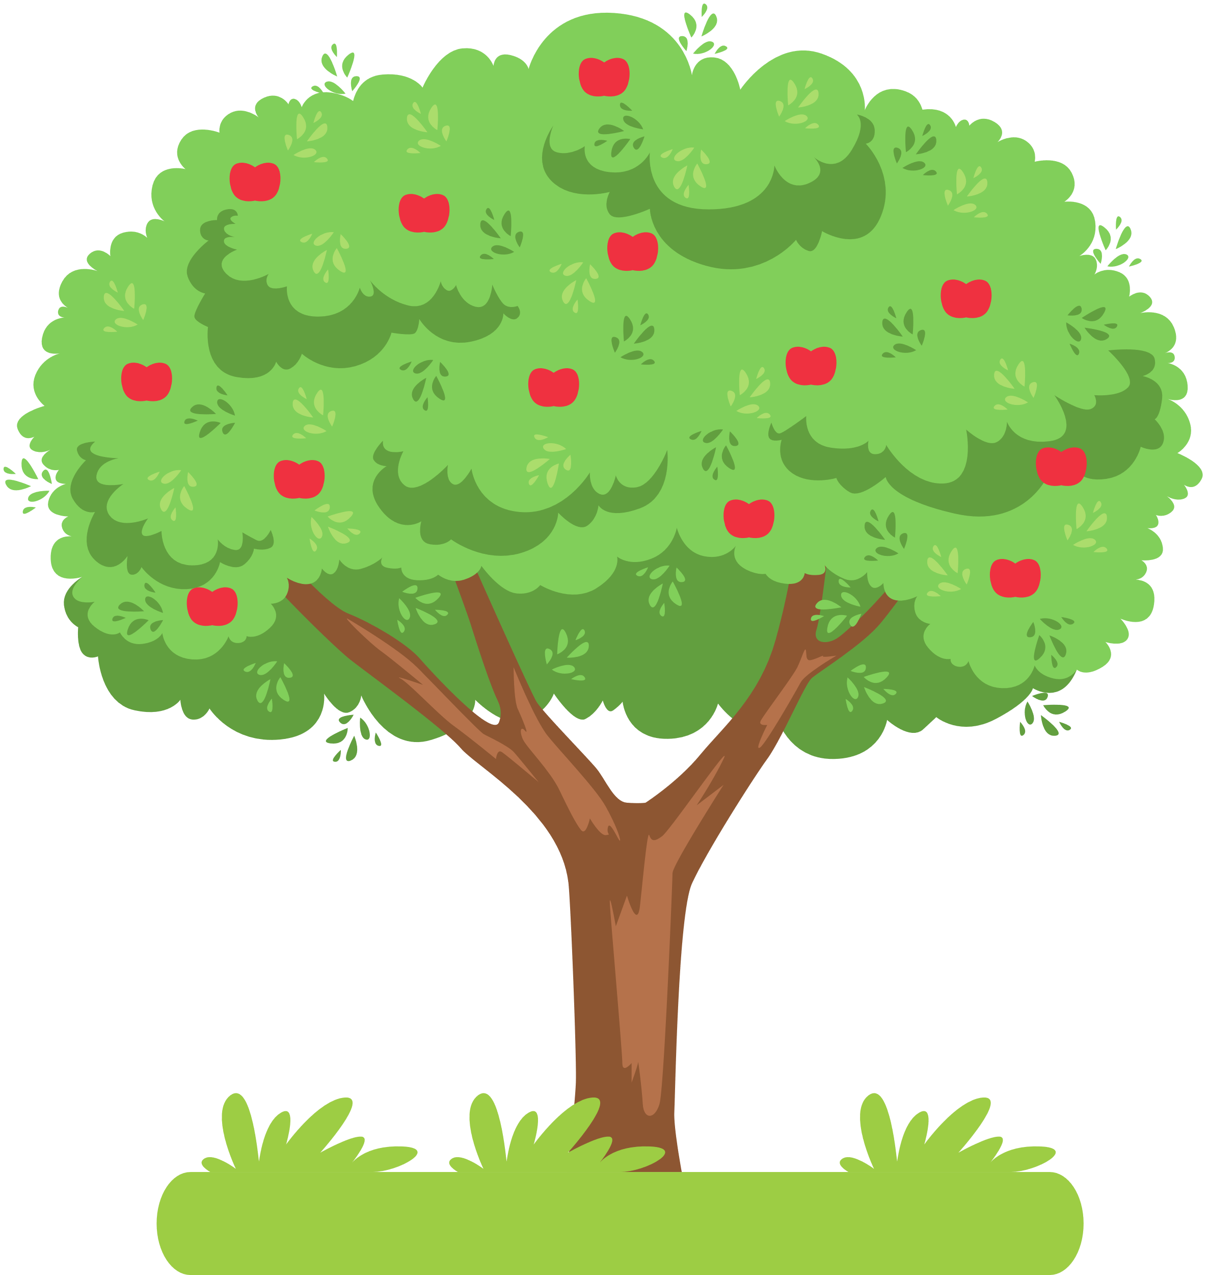



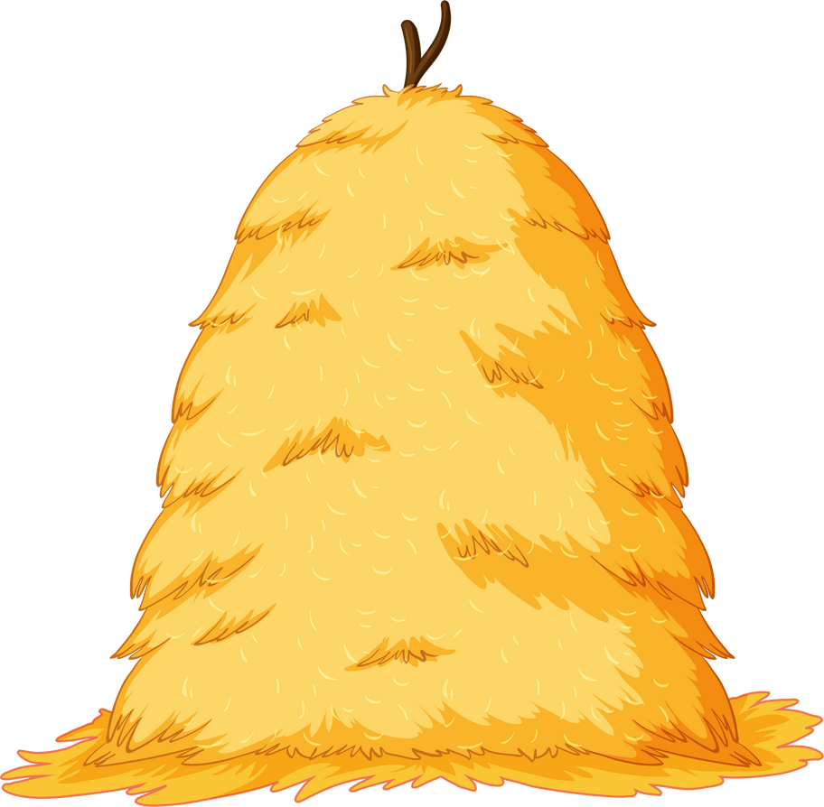


LUYỆN TẬP
Trò chơi hái táo

Slide 14











Slide 15




Câu hỏi 1: Thu hoạch sản phẩm trồng trọt vào thời điểm nào sau đây là đúng nhất?
A. Thu hoạch đúng thời điểm
C. Thu hoạch càng muộn càng tốt
B. Thu hoạch càng sớm càng tốt
D. Thu hoạch khi có nhu cầu sử dụng

Slide 16
Câu hỏi 2: Máy gặt dùng để thu hoạch sản phẩm nào sau đây?
A. Cà phê
C. Chè
B. Lúa
D. Lạc

Slide 17
Câu hỏi 3: Người nông dân thu hoạch vải, nhãn, chôm chôm bằng phương pháp...
A. Hái
C. Đào
B. Nhổ
D. Đập

Slide 18
Câu hỏi 4: Loại sản phẩm trồng trọt nào sau đây thường được thu hoạch bằng phương pháp cắt?
A. Ngô, su hào, hạt điều
C. Hoa, bắp cải, lúa
B. Mít, ổi, khoai lang
D. Cà rốt, xoài cam

Slide 19
Câu hỏi 5: Thu hoạch sản phẩm trồng trọt đúng thời điểm, đúng phương pháp nhằm mục đích nào sau đây?
A. Giúp cây trồng sinh trưởng, phát triển tốt và cho năng suất cao
C. Giúp cây trồng sinh trưởng, phát triển tốt và nâng cao chất lượng sản phẩm
B. Nâng cao khả năng chống chịu sâu bệnh hại cây trồng
D. Đảm bảo sự tổn thất nhỏ nhất và chất lượng sản phẩm được tốt nhất

Slide 20
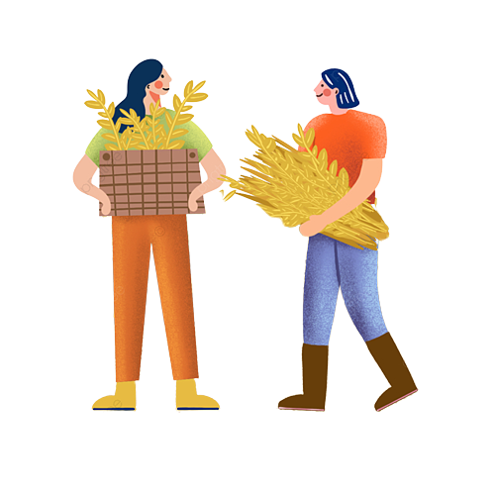
VẬN DỤNG
Vì sao khi tuốt lúa, lại cần phải đem thóc đi sấy ngay mà không để thóc tươi và đánh đống lại?

Slide 21

VẬN DỤNG
Khi tuốt lúa, cần phải đem thóc đi sấy ngay mà không để thóc tươi và đánh đống lại vì:
- Hạt thóc sau khi tuốt thường có độ ẩm cao, thuận lợi cho quá trình hô hấp của tế bào.
=> Nếu đánh đống lại, thóc sẽ hô hấp mạnh dẫn đến hao hụt và giảm chất lượng gạo.
- Đem thóc đi phơi hoặc sấy làm cho độ ẩm trong tế bào hạt thóc giảm xuống, ngăn cản quá trình hô hấp của tế bào, thóc không bị hao hụt và giảm chất lượng trong quá trình bảo quản.

Slide 22
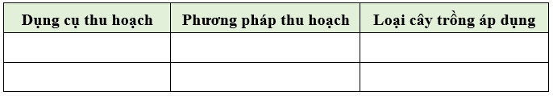


VẬN DỤNG
Nêu các phương pháp, dụng cụ thu hoạch sản phẩm trồng trọt đang được ở địa phương em theo bảng mẫu sau đây:

Slide 23
HƯỚNG DẪN VỀ NHÀ
Ôn lại kiến thức đã học
Hoàn thành câu hỏi phần Luyện tập, Vận dụng
Tìm hiểu trước Bài 5 – Nhân giống vô tính cây trồng

Slide 24
CẢM ƠN CÁC EM ĐÃ CHÚ Ý LẮNG NGHE BÀI GIẢNG

